Slide 1
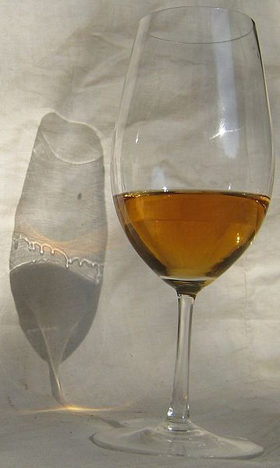
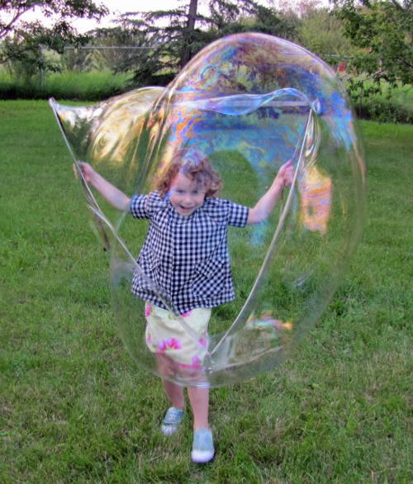
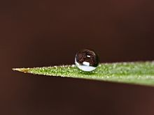
Поверхневий натяг рідини. Змочування. Капілярні явища.

Slide 2

Перевірка домашнього завдання
Що розуміють під вологістю повітря? Абсолютною вологістю? Відносною вологістю?
Що означає фраза «відносна вологість повітря 70 %»?
Що називають точкою роси?
За допомогою яких приладів визначають вологість повітря?
Які суб’єктивні відчуття вологості повітря людиною?
Якими приладами можна виміряти відносну вологість повітря?

Slide 3
Властивості газів: гази не зберігають ні об’єму, ні форми: газ заповнює всю посудину, у якій він міститься; характер молекулярного руху – безладний (хаотичний) рух. | Властивості рідин: рідини зберігають об’єм, але не зберігають форми: унаслідок текучості рідина зазвичай набуває форми посудини; характер молекулярного руху: молекули коливаються близько до положення рівноваги й перескакують в інші позиції. | Властивості твердих тіл: тверді тіла зберігають об’єм і форму; характер молекулярного руху – коливання атомів або молекул є близьким до положення рівноваги.

Slide 4
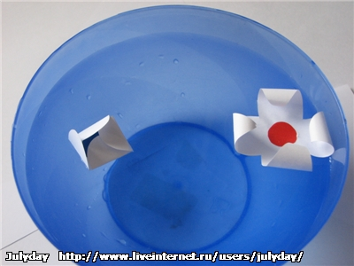
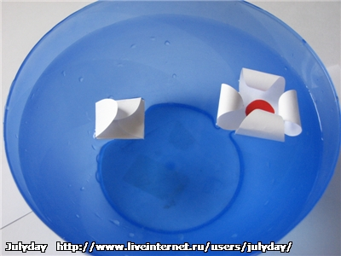
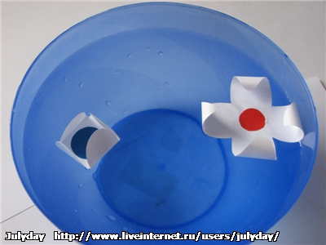
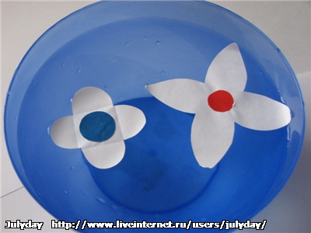
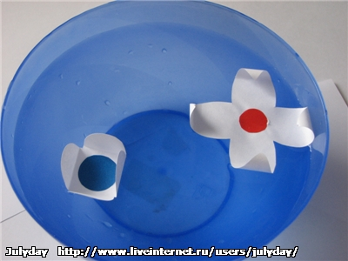
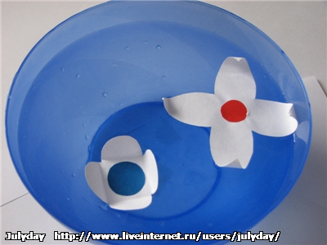
Якщо виріжемо з паперу квіти і опустимо їх на воду, налиту в тарілку, то квіти буквально «оживуть» на ваших очах - пелюстки квітів почнуть розпускатися. Чому?

Slide 5
1. Властивості рідин
Рідини мають такі властивості:
займають певний об'єм, бо Е_{кін} < Е_{пот} (обумовлено міжмолекулярною взаємодією);
спричиняють поверхневий (молекулярний) тиск, бо молекули і поверхневого шару стискають рідину (пояснено нижче);
нестисливі, бо мають великий молекулярний тиск.
текучі, тобто набирають форми посудини, бо результуюча сил притягання дорівнює нулю;
проявляють в’язкість, бо під час зсування шарів виникають сили внутрішнього тертя, що залежать від речовини, температури, тиску;
проявляють пружність (t_{дії}≤t_{осідлого} _{життя молекул}~10⁻¹⁰ – 10⁻¹²с), бо час взаємодії дуже малий;
наявний ближній порядок розміщення молекул, чим схожі до твердих тіл.

Slide 6
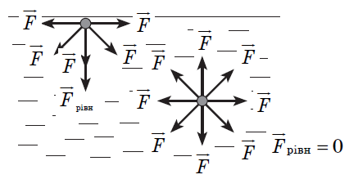
2. Поверхневий натяг
Поверхнева енергія пропорційна площі вільної поверхні рідини:
Поверхневий натяг рідини позначається символом σ, одиниця в СІ — ньютон на метр (Н/м). Поверхневий натяг рідини — скалярна додатна величина.
Поверхневий натяг рідини — це відношення сили поверхневого натягу, яка діє на елемент контуру, що обмежує цю поверхню, до довжини контуру:

Slide 7
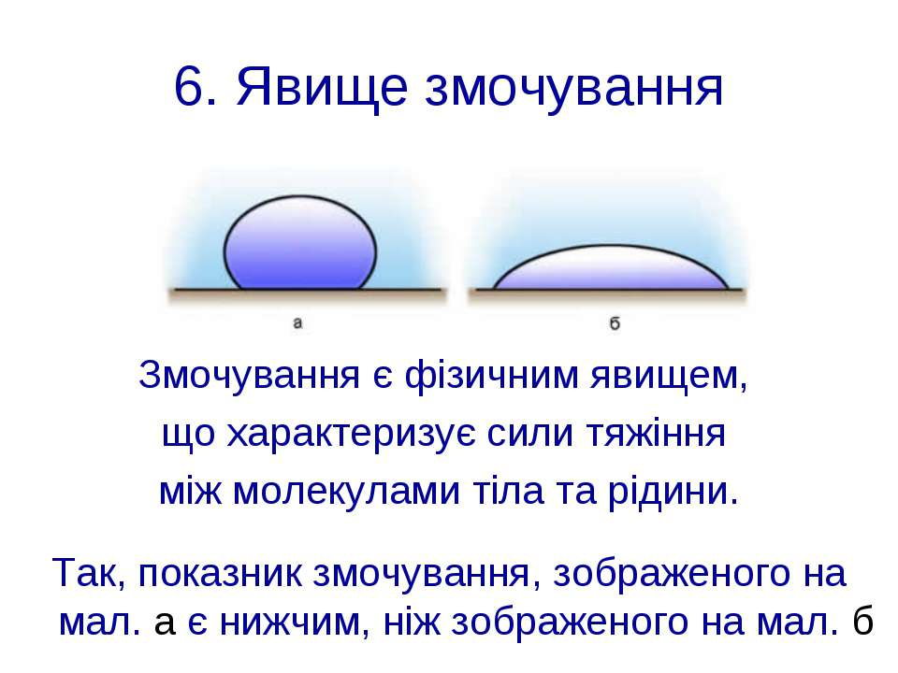
3. Змочування.
Рідина називається змочуючою тверде тіло, якщо крайовий кут гострий 0°≤ Θ <π/2. Наприклад, вода змочує чисте скло, ртуть змочує цинк.
Для рідин, що не змочують тверде тіло, крайовий кут тупий: π/2<Θ<π.
Наприклад, вода не змочує парафін, ртуть не змочує чавун.
Якщо Θ=0, змочування ідеальне; якщо Θ=π, то ідеальне незмочування. При θ=0 і θ=π спостерігається сферична форма меніска, увігнута чи випукла.
При Θ=π/2 рідина має плоску вільну поверхню. Цей випадок називається відсутністю змочування і незмочування.

Slide 8
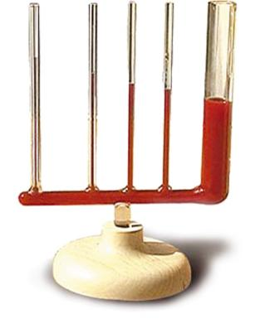
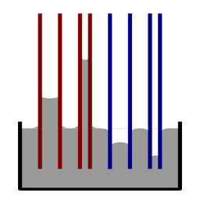
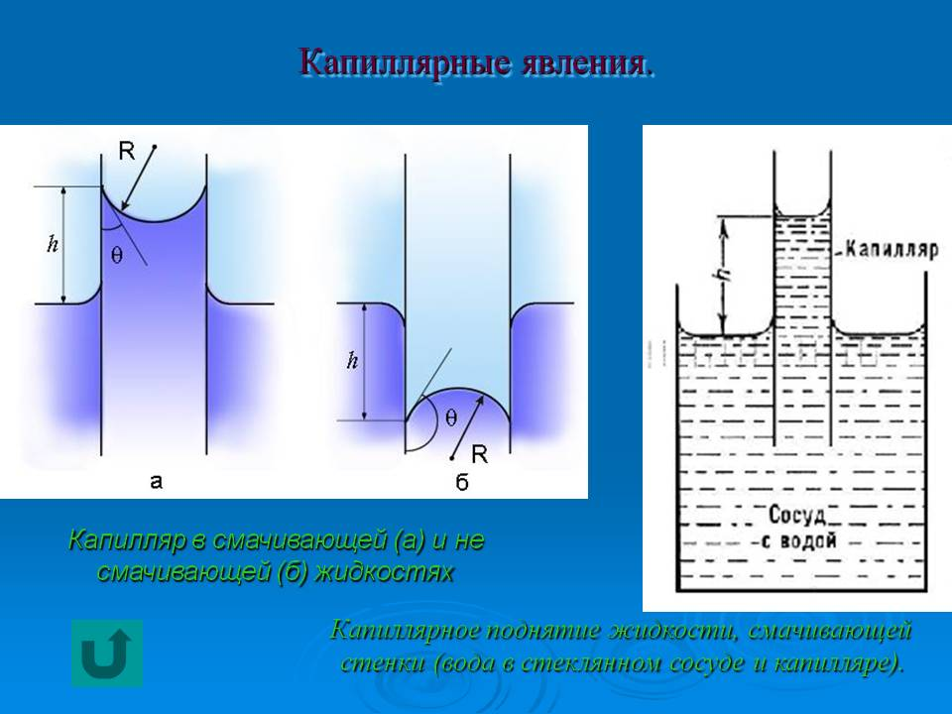
4. Капілярні явища.
Висота підйому рідини в капілярах тим більша, чим менший його діаметр.
Явище підняття (чи опускання) рідини в капілярах називається капілярністю

Slide 9
Експериментальна задача.
«Визначення форми рідини в звичайних умовах»
(кожна група працює зі своїм твердим тілом)
Хід роботи
1. Помістити краплі води та олії на алюмінієву, мідну, скляну та парафінову пластинки.
2. Розглянути та замалювати форму крапель.
3. Зробити висновок про взаємодію молекул рідини і твердого тіла.
4. Результати занести у таблицю.
Тверде тіло + рідина | Рисунок | Висновок
Алюміній + олія
Алюміній + вода
Мідь + олія
Мідь + вода
Скло + олія
Скло + вода
Парафін + олія
Парафін + олія

Slide 10
    1) Тестові завдання «Хто швидше?»
1. В яких одиницях вимірюють коефіцієнт поверхневого натягу?
А) 1 Н/м Б) 1 Н∙м В) 1 м/Н
2. Після дощу на листі окремих рослин вода збирається у формі
невеликих кульок. Це відбувається тому, що:
  А) вода не змочує поверхні листків цих рослин
  Б) вода змочує поверхні листків цих рослин
  В) інша відповідь
3. У скляній капілярній трубці рідина опустилася дещо нижче рівня рідини в посудині. Чи змочує ця рідина скло?
  А) так
  Б) ні
  В) інша причина
4. В змочувальну рідину опустили два капіляри. Радіус першого в 2 рази більший за радіус другого. Порівняйте висоту стовпчиків рідини в капілярах.
  А) однакові
  Б) в першому в 2 рази більший, ніж у другому
  В) у другому в 2 рази більший, ніж у першому
5. У якої води – чистої чи мильної – поверхневий натяг більший?
  А) у чистої
  Б) у мильної
  В) однаковий

Slide 11
6. Коефіцієнт поверхневого натягу залежить від:
  А) температури
  Б) маси речовини
  В) густини речовини
7. Пір’я водоплавних птахів покрите тонким шаром жиру. Яку роль відіграє цей захисний шар у житті птахів?
  А) шар жиру слабо проводить тепло
  Б) пір’я не змочується водою
  В) забезпечує міцність пір’я
8. Чому вода в кабіні космічного корабля, який рухається по навколоземній орбіті при вимкнених двигунах, плаває в повітрі у вигляді кулястих крапель?
  А) тому, що на краплі не діє сила тяжіння
  Б) тому, що на краплі діють сили поверхневого натягу
  В) тому, що сила тяжіння, яка діє на краплю, зрівноважена її вагою
9. З якою метою перед тим, як мурувати стіни будинку, на його фундамент кладуть толь або руберойд?
  А) щоб покращити теплоізоляцію
  Б) щоб забезпечити електроізоляцію стін від землі
  В) щоб запобігти капілярному підняттю вологи із ґрунту

Slide 12
2) Розв’язування якісних задач
1 група 1. Яку роль у житті рослин відіграє восковий наліт на поверхні листя? 2. Чому бризки, що розлітаються при падінні масивних тіл у воду, набирають сферичної форми? | 2 група 1. Російська приказка «Як з гусака вода». Чому вода з гусака скочується? 2. Для чого після посіву цукрових буряків коткують ґрунти?
4 група 1. Загадка: їду, їду – нема сліду (плавання по воді). Чому на воді не залишається сліду? 2. Як пояснити миючу властивість мила? | 3 група 1. Перебуваючи надворі в морозний день, ми можемо спостерігати «пару», що йде з рота людей. Що ми бачимо насправді? 2. Грузинська приказка: «Упадеш у воду – сухим не вийдеш». Чому людина не виходить з води сухою? Що треба зробити, щоб шкіра у воді не намокла?

Slide 13
Відповіді на якісні задачі
1 група 1. (Рельєф листка утворений набором пагорбів і западин мікронного розміру, покритих окремими крупинками «гідрофобної» речовини діаметром у кілька нанометрів. Потрапивши на таку поверхню крапля набуває форми, близької до сферичного і легко скочується з неї, несучи із собою частинки забруднень.) 2. Бризки змінюють свою форму так, щоб їх поверхня була мінімальною, а це – сфера | 2 група 1. коткування, ущільнюючи ґрунт, звужує капіляри, чим поліпшує піднімання вологи з глибинних шарів ґрунту у верхні, де проростає насіння 2. Гусак, як і більшість водо плаваючих птахів, за допомогою дзьобу змазує своє пір’я жиром, який виділяють особливі залози тому пір’я не змочується водою
4 група 1. на молекули води на поверхні рідини діють сили поверхневого натягу. В результаті їх дії поверхня рідини вирівнюється 2. мильний розчин має менший поверхневий натяг, а отже краще змочує поверхню шкіри і за рахунок сил поверхневого натягу вбирає в себе частинки бруду | 3 група 1. конденсацію теплого видихуваного повітря на холоді вода гарно змочує шкіру. 2. Щоб вода не змочувала шкіру, її необхідно натерти речовиною, яка не змочується водою

Slide 14
Домашнє завдання
Підручник: Фізика 10 кл. Стандарт. За редацією В.Г. Баряхтара, С.О. Довгого:
Опрацювати: §33
Розв’язати: Врправа 33 № 1 - 4
Розв’язки надіслати:
dimaslyuta@gmail.com – пошта.
0660098440 Viber, Telegram

